Slide 1
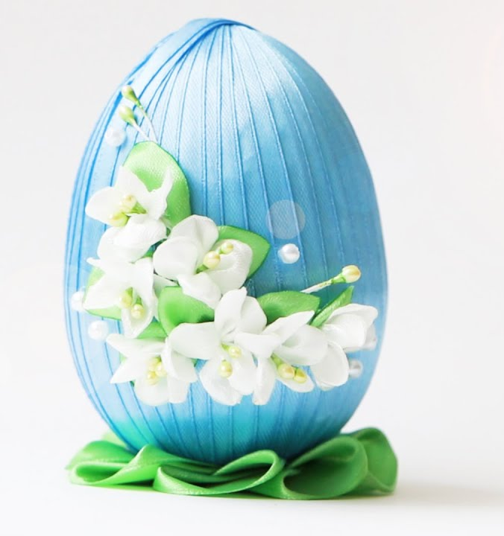
Великоднє яйце з атласних стрічок
5 клас

Slide 2
Матеріали та інструменти
яйце (звичайне, з пластику, з пінопласту);
ножиці;
атласні стрічки різних кольорів;
клейовий пістолет;
двосторонній скотч;
Різне оздоблення: стрічки, напівнамистини; бісер.

Slide 3
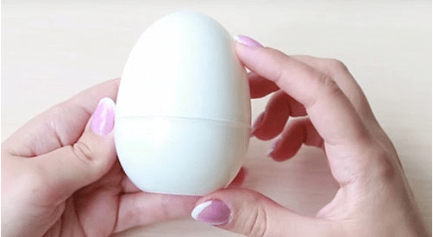
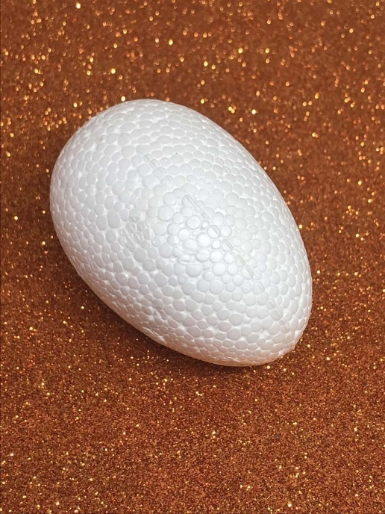
Крок 1
Для створення основи, на якій будуть кріпитися смужки, пластмасове яйце необхідно обмотати двостороннім скотчем.

Slide 4
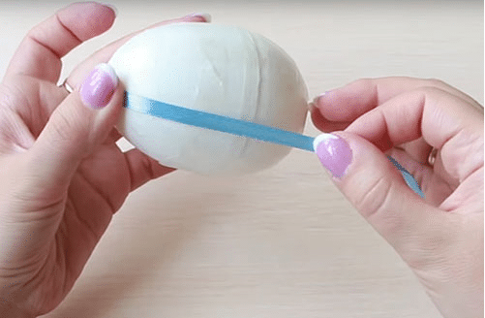
Крок 2
Слід взяти саму тонку смужку, прикріпити її кінець до верхівки і обмотати неплоспішаючи всю основу. Цікаво будуть виглядати стрічки широною до1см. Обмотуючи яйце, не слід залишати порожніх ділянок. Правильніше робити це з заходом на попередню стрічку.

Slide 5
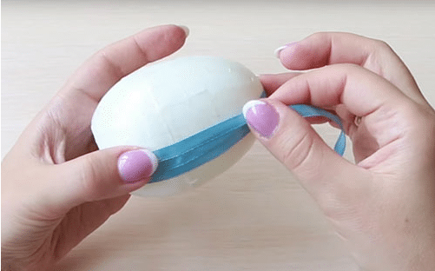
Крок 3
На верхній ділянці основи смужку потрібно намотувати навхрест, оскільки так вона не буде зісковзувати.

Slide 6
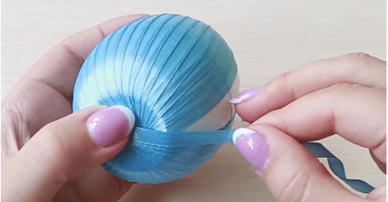
Крок 4
Закінчивши обмотку, кінець смужки необхідно закріпити внизу за допомогою клейового пістолета.

Slide 7
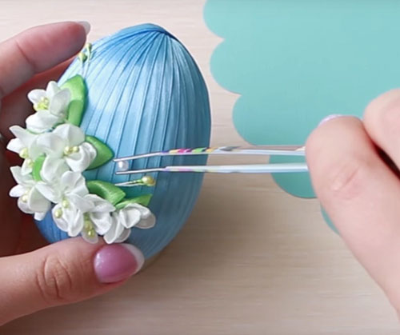
Крок 5

Slide 8
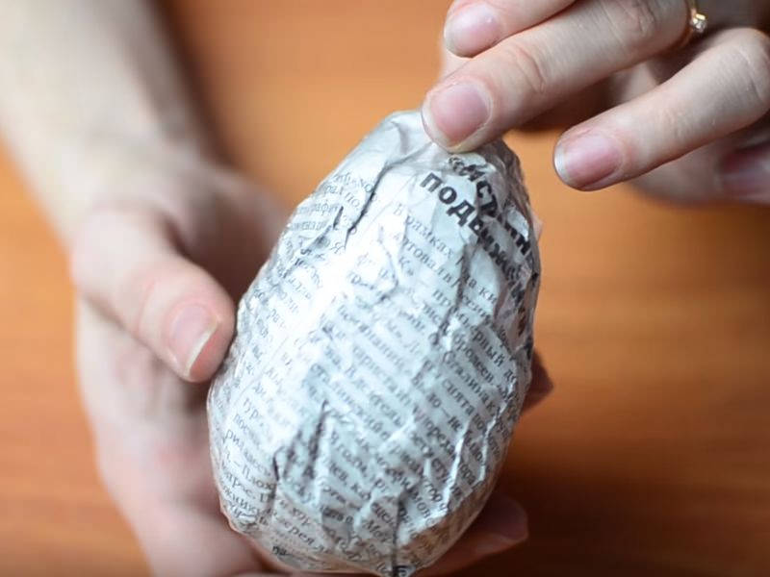
Яйце з паперу Крок 1
Нам треба сформувати яйце, беремо газету і мнемо її роблячи потрібну нам форму. Щоб папір не розповзалася в різні боки обмотуємо її звичайним скотчем.

Slide 9
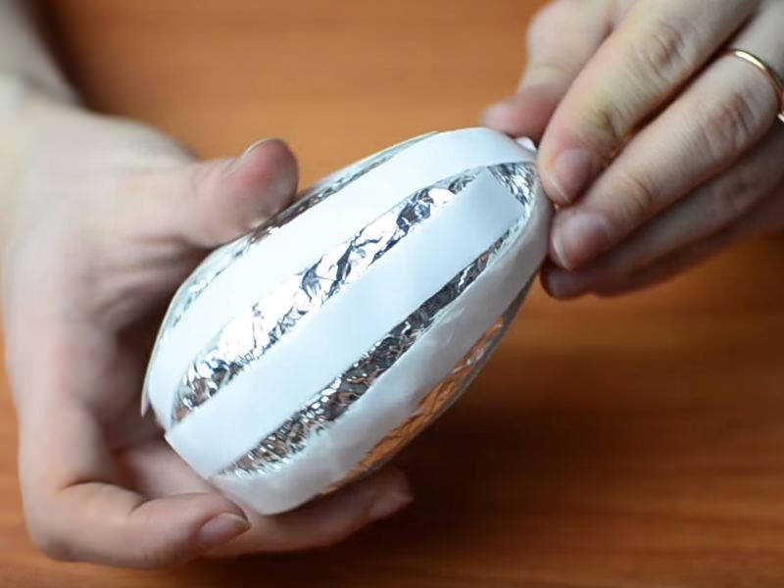
Крок 2
Тепер нам потрібно обмотати заготівлю фольгою, а на неї наклеїти двосторонній скотч.

Slide 10
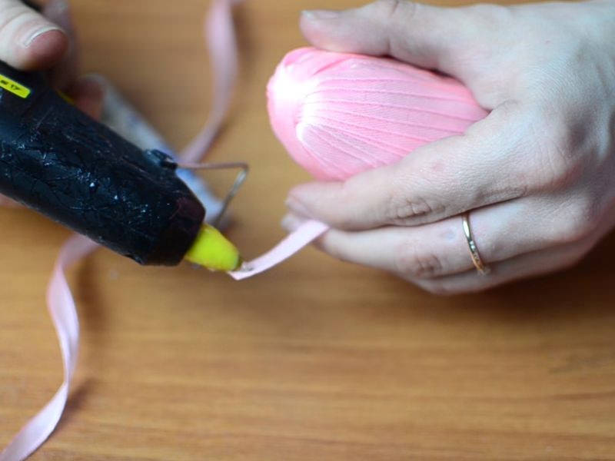
Крок 3
Після наклейки двостороннього скотчу, верхній шар паперу зриваємо і у нас на яйці залишається липка сторона скотча. Ось на неї, починаючи зверху нашої заготовки починаємо намотувати стрічку. В самому кінці стрічку відрізаємо і приклеюємо з допомогою клейового пістолета.
Запам’ятайте, вгорі і внизу стрічка при обмотці повинна лягає хрестом, а по всьому овалу її потрібно щільно натягувати, щоб не було вм’ятин і бульбашок.

Slide 11
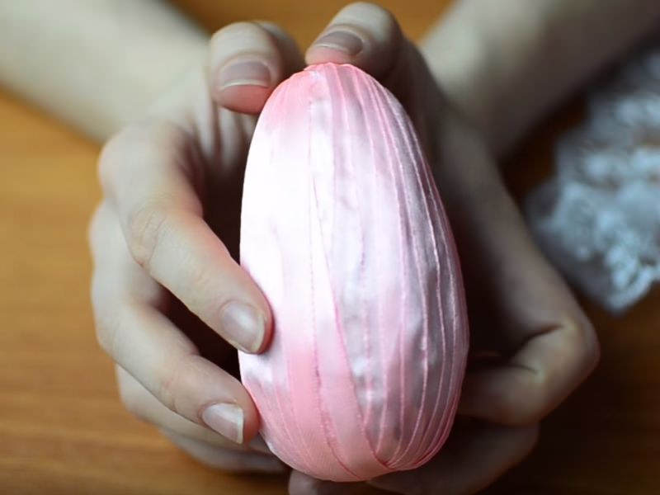
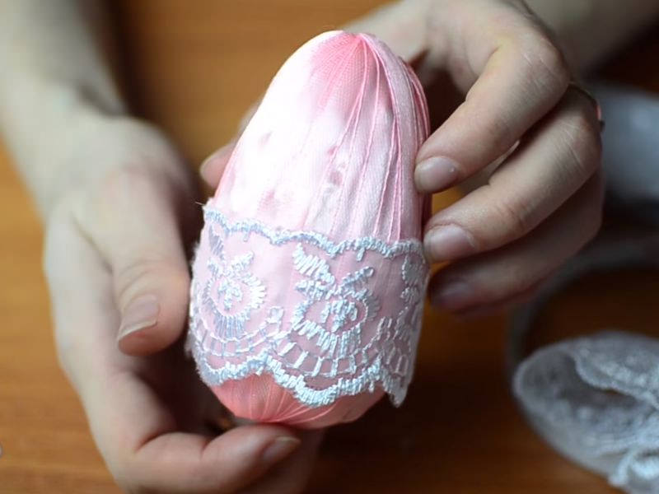
Крок4
Прикрасити можна мереживом. На початок і кінець мережива приклеюємо двосторонній скотч і прилаштовуємо на низ яйця, починаючи від середини.

Slide 12
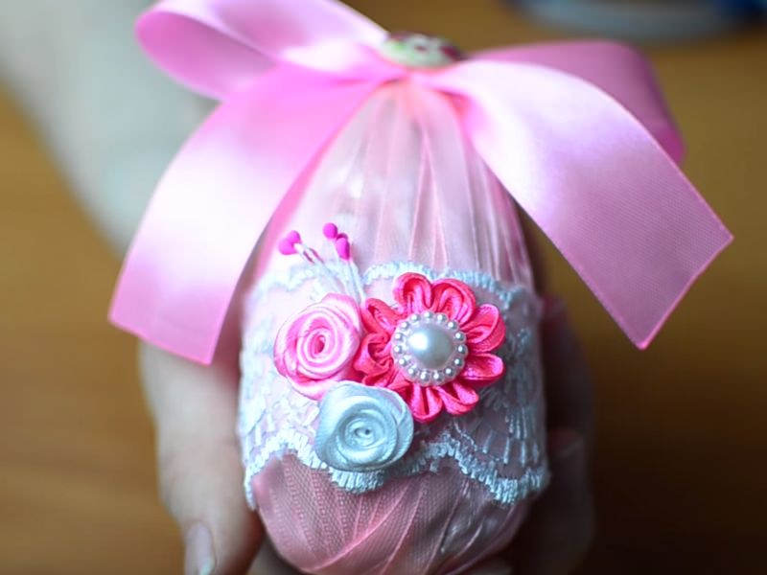
Крок5
І останнє, що нам потрібно зробити, це зшити бант зі стрічки і приклеїти його на верх пасхального яйця, разом з гудзиком.Прикрасити можна на свій смак.

Slide 13
Майстер-клас
Оздоблення писанки атласними стрічками
https://www.youtube.com/watch?v=uZMtQ9rSFZI

Slide 14
Домашнє завдання
Продовжити роботу з виготовлення Великоднього яйця. Якщо у вас немає можливості виготовити його зі стрічок, можна зробити з тих матеріалів, які є у вас вдома.
Зворотній зв’язок:
освітня платформа Human або ел. пошта valentinakapusta55@gmail.com

Slide 15
Використані ресурси
https://vkazivka.com/poradu/velikodni-yajcya-z-atlasnix-strichok-svoimi-rukami-yak-zrobiti-foto.html
http://teg.com.ua/pashalne-iaice-svoyimi-rykami-maister-klasi-dlia-pochatkivciv/

